Slide 1
KHỞI ĐỘNG

Slide 2
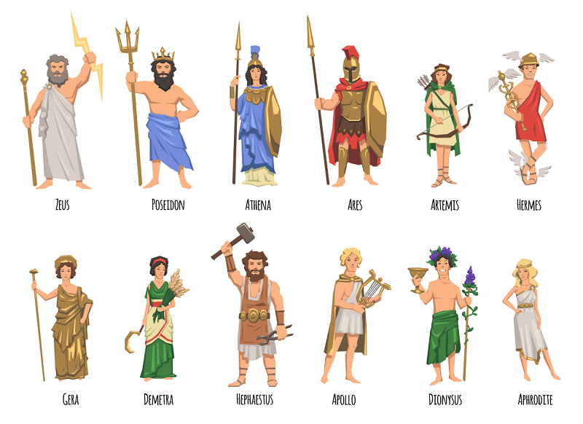
Đoán tên các vị thần trong thần thoại Hy Lạp
1
2
3
4
5
6
7
8
9
10
11
12

Slide 3
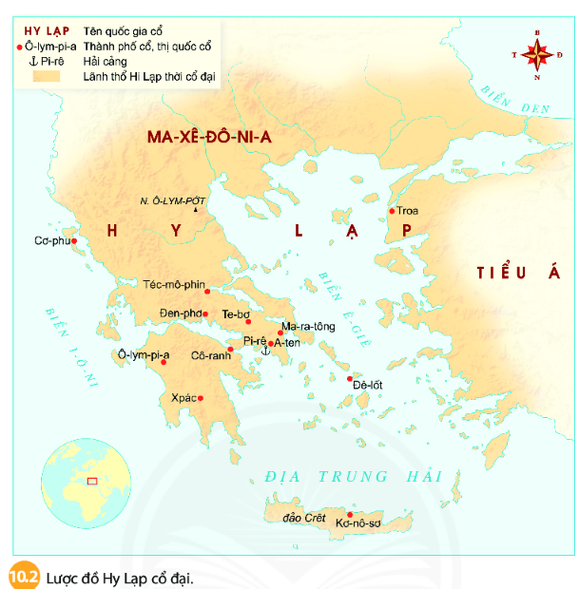
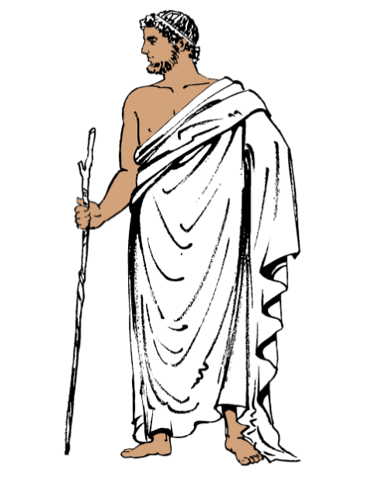
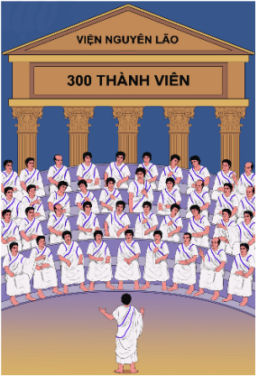
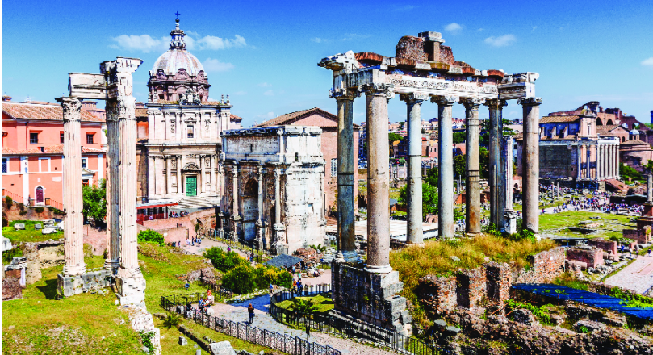
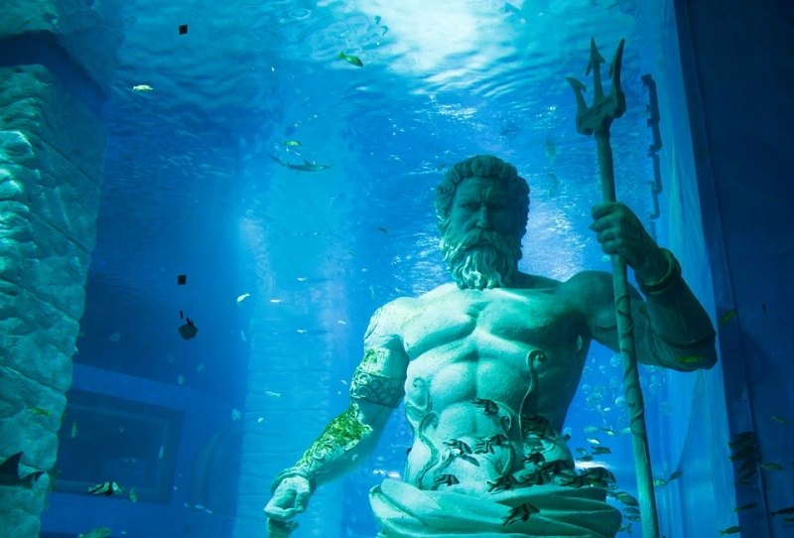
BÀI 5 (t1)
Một số nền văn minh phương Tây thời cổ - trung đại

Slide 4

BÀI 5: MỘT SỐ NỀN VĂN MINH PHƯƠNG TÂY THỜI CỔ - TRUNG ĐẠI
1. Thành tựu tiêu biểu của văn minh Hy Lạp - La Mã thời cổ đại

Slide 5

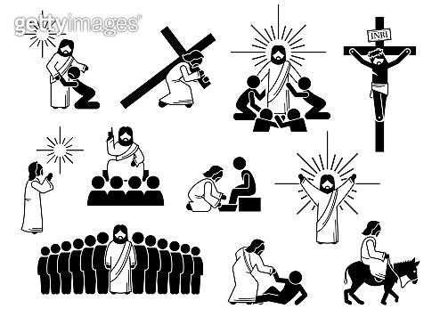

Thành tựu tiêu biểu của văn minh Hy Lạp - La Mã thời cổ đại
Kiến trúc, điêu khắc
Tư tưởng
Chữ viết
Lịch pháp,
Thiên văn học
Thể thao
Văn học
Khoa học
Lớp chia thành 7 nhóm, trình bày các thành tựu văn hóa tiêu biểu của Hy Lạp, La Mã

Slide 6
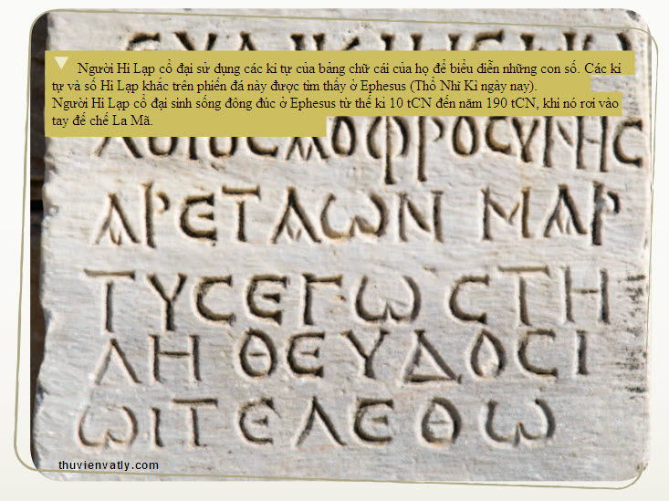
a. Chữ viết,chữ số:
Trên cơ sở tiếp thu chữ cái của người Phê-ni-xi người Hy Lạp sáng tạo ra hệ thống chữ viết gồm 24 chữ cái

Slide 7
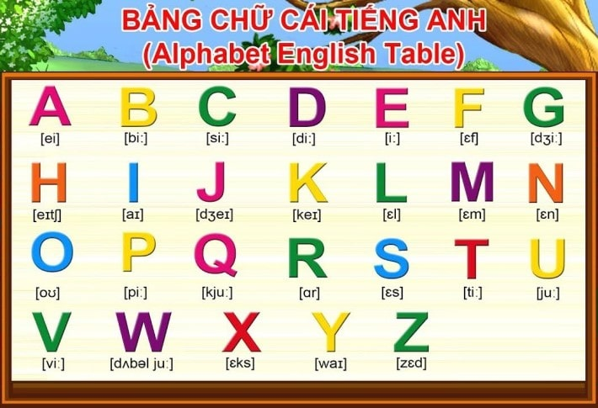

Slide 8
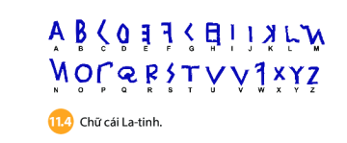
a. Chữ viết, chữ số
Hệ thống chữ La tinh ra đời dựa trên cơ sở tiếp thu chữ cái của người Hy Lạp

Slide 9
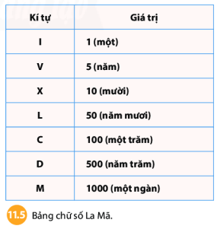
a. Chữ viết
Người La Mã còn tạo ra hệ thống chữ số với 7 chữ cơ bản, gọi là chữ số La Mã.

Slide 10
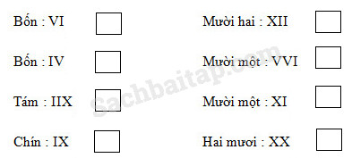
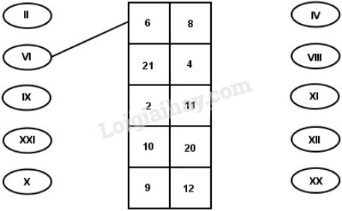

Slide 11
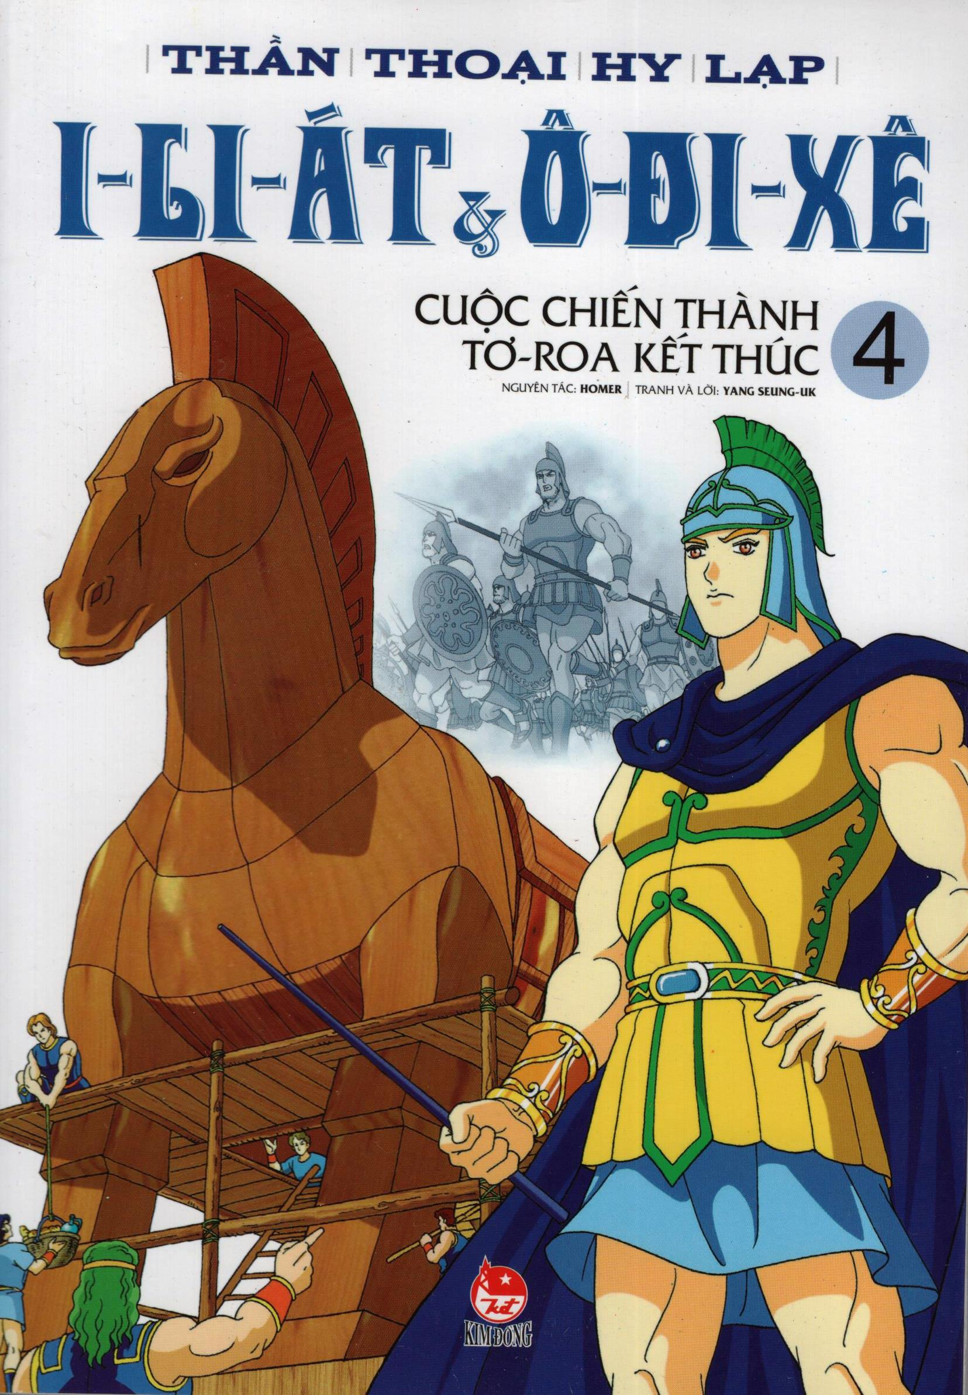
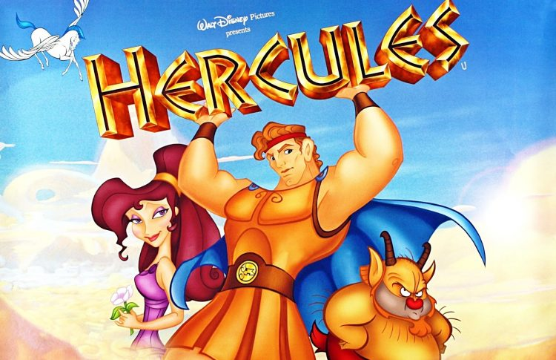
b. Văn học: I-li-át và Ô-đi-xê

Slide 12
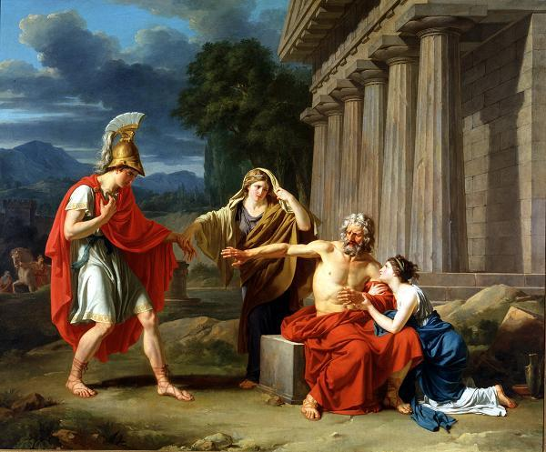

Vở kịch Ơ-đíp làm vua

Slide 13
c. Tư tưởng
Những nhà triết học tiêu biểu

Slide 14
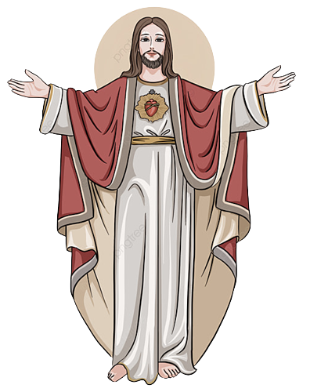
c. Tôn giáo
Một trong những thành tựu tôn giáo nổi bật đó là sự ra đời của Thiên Chúa giáo (thế kỉ I). Sau đó trở thành một trong những tôn giáo lớn trên thế giới.

Slide 15
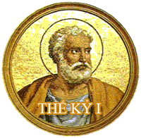
GIÁO HOÀNG ĐẦU TIÊN
Th. PETRUS (Phêrô) (? - *64) sinh tại Bethsaida miền Galilee Palestine. Ngài nhận quyền lãnh đạo tối cao trong Giáo Hội từ chính Chúa Giêsu Kitô để chuyển giao cho những người kế vị đã thiết lập luật lệ cho Giáo Hội sơ khai. Ngài bị bắt và xin lãnh án bị đóng đinh vào thập giá lộn ngược đầu năm 64 hay 67.

Slide 16

d. Lịch pháp và thiên văn học
Người Hy Lạp và La Mã đã sáng tạo ra dương lịch

Slide 17


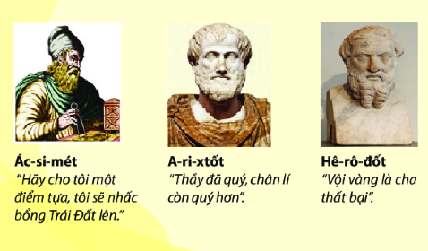
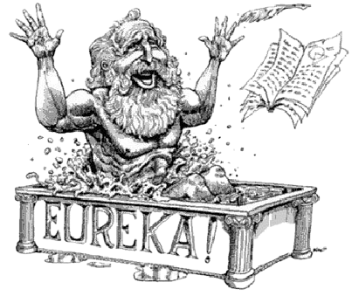

e. Khoa học: Tailét, Pi-ta-go, Ơ-clít, Ác-si-mét,

Slide 18
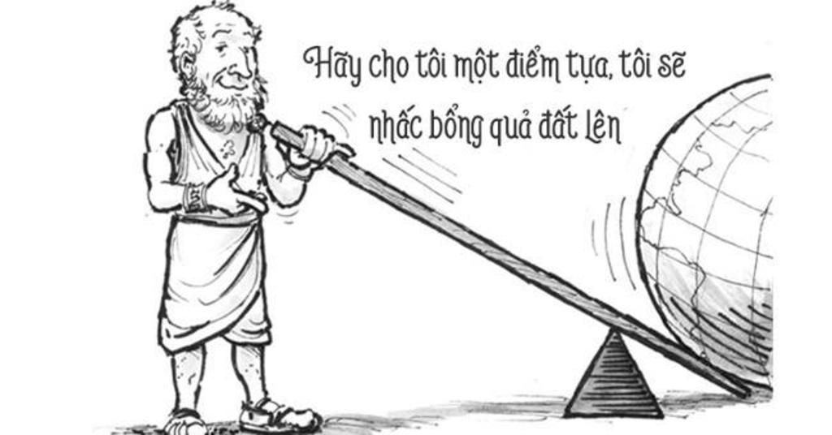

Em có suy nghĩ gì về câu nói của Ác-si-mét.

Slide 19
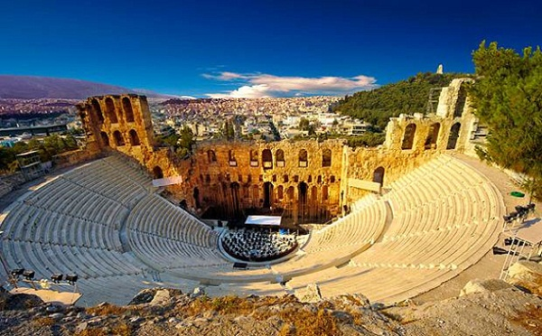
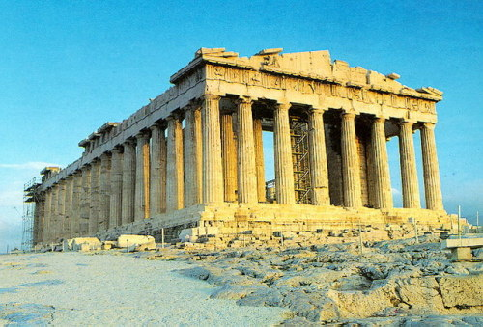
f. Kiến trúc điêu khắc Hy lạp: đền Pác-tê-nông, đền A-tê-na, nhà hát Đi-ô-ni-xốt, tượng thần Dớt, tượng nữ thần A-tê-na, tượng Vệ nữ thành Mi-lô
Đền Pác-tê-nông
Nhà hát Đi-ô-ni-xốt

Slide 20
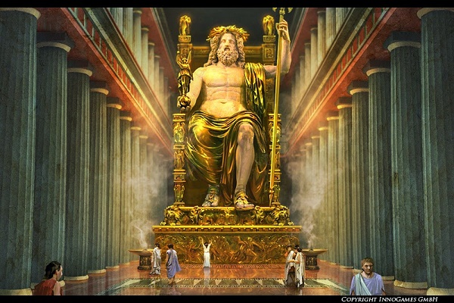
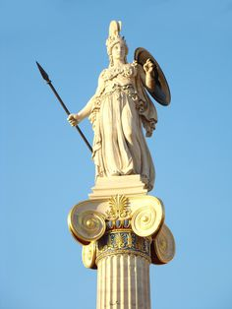
Tượng thần Dớt
Tượng nữ thần A-tê-na

Slide 21
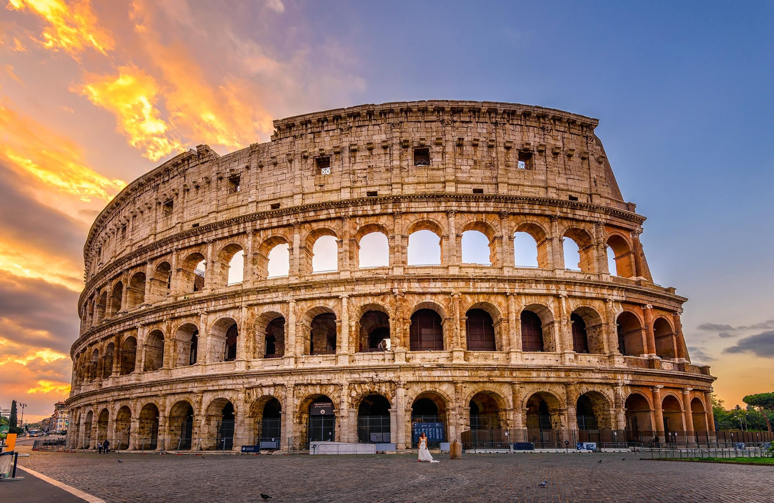
- Kiến trúc La Mã cổ đại
Kiến trúc mái vòm. Xây dựng các nhà thờ, công trình công cộng.
Đấu trường Colosseum

Slide 22

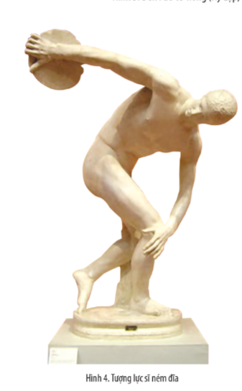
g. Thể thao
Về thể thao, Ô-lim-píc là Đại hội thể thao nổi tiếng ở Hy Lạp cổ đại. Đại hội được tổ chức bốn năm một lần vào mùa hè ở Ô-lim-pi-a, với nhiều môn thi đấu như đi bộ, vật tự do, đua ngựa, ném đĩa, nhảy xa, ma-ra-tông,... Ý nghĩa của Đại hội thể thao Ô-lim-pic là rèn luyện sức khoẻ, giải tri, gắn kết. Thể thao Hy Lạp cổ đại đã đặt cơ sở cho nhiều môn thể thao trên thế giới sau này.

Slide 23

LUYỆN TẬP

Slide 24

Vẽ sơ đồ tư duy thể hiện thành tựu và ý nghĩa của văn minh Hy Lạp - La Mã thời cổ đại.

Slide 25
VẬN DỤNG

Slide 26

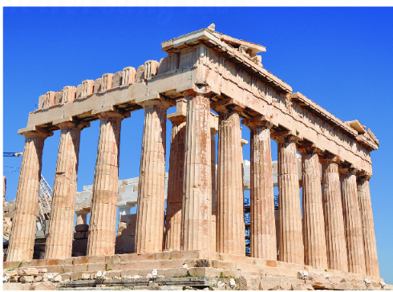
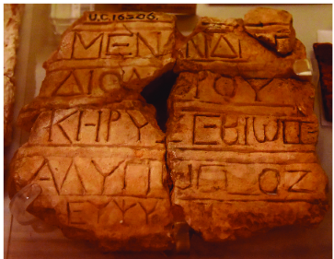
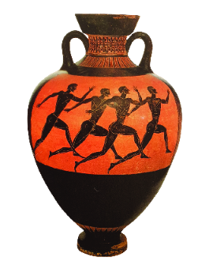

Một số thành tựu văn hóa tiêu biểu của Hy Lạp, La Mã
Em ấn tượng nhất với thành tựu nào của văn minh Hy Lạp – La Mã cổ đại. Hãy chia sẻ với cả lớp và nêu lí do

Slide 27


